Slide 1
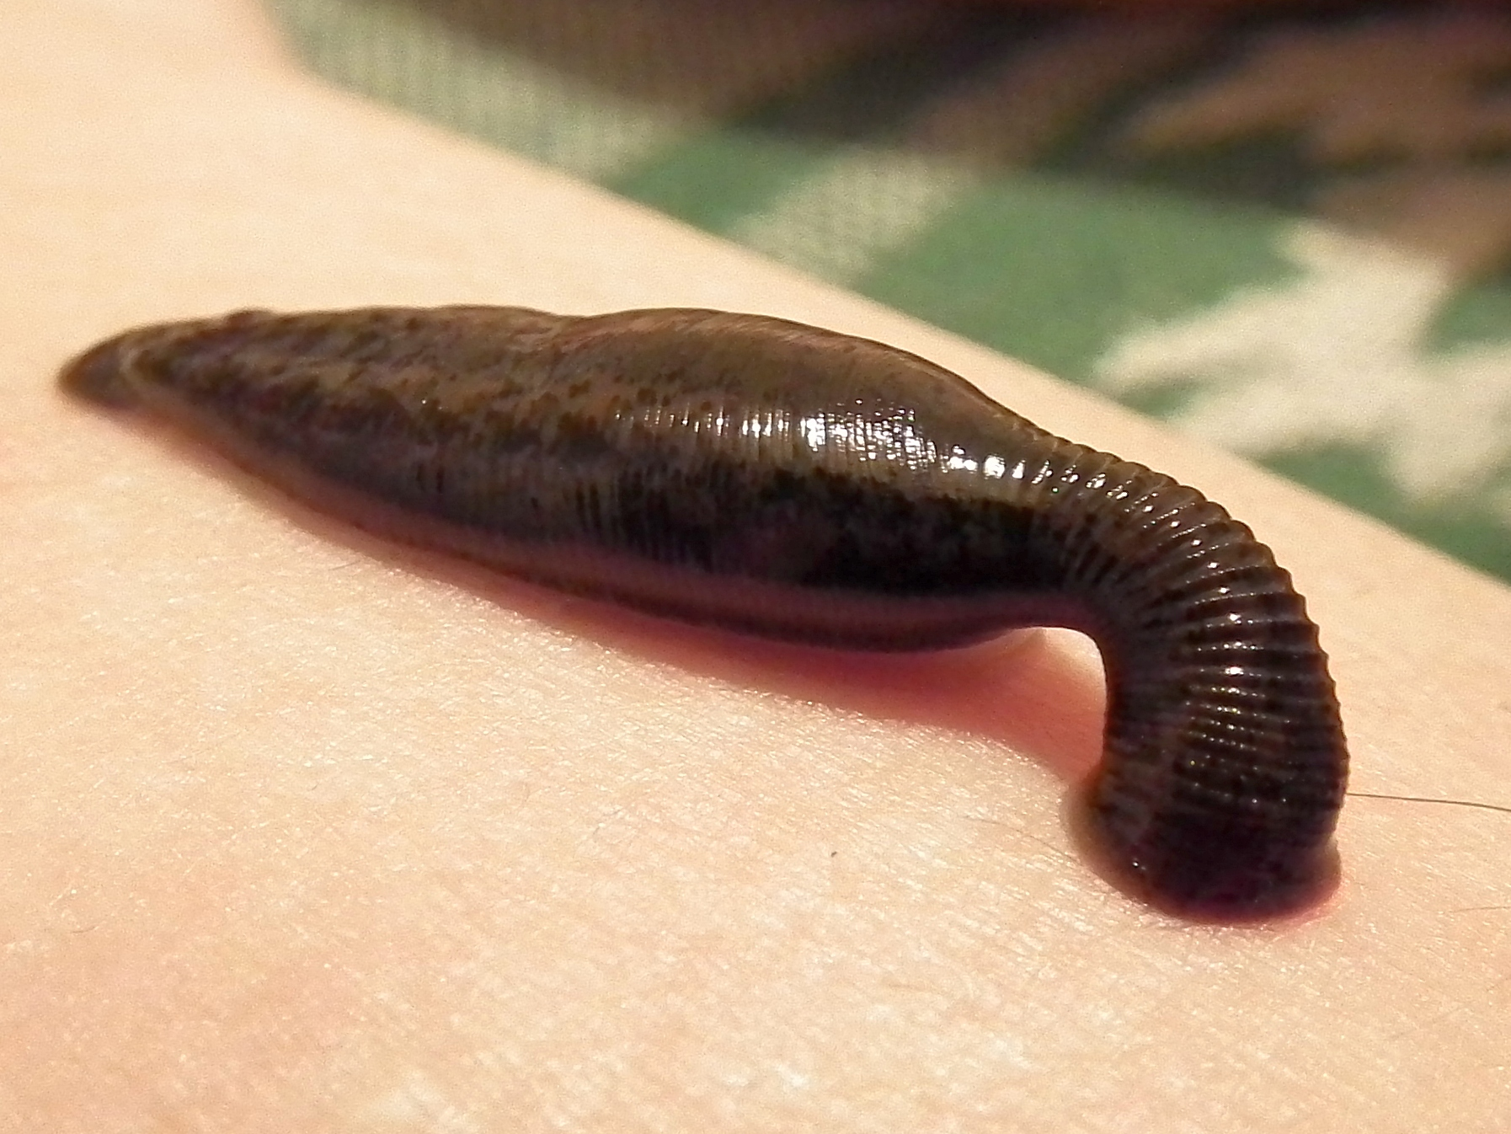
Pijavky

Slide 2
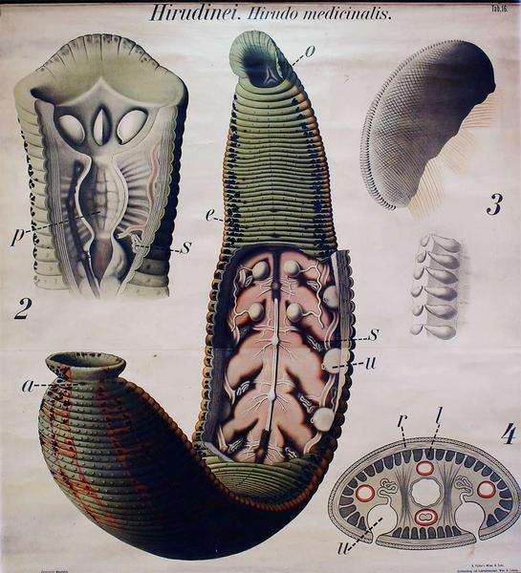
Pijavka lékařská – Hirudo medicinalis
U nás velice vzácná
Do 50. let 19. století ji lékaři používali
při nemocech k odsávání krve
Jediný druh parazitující na lidech

Slide 3
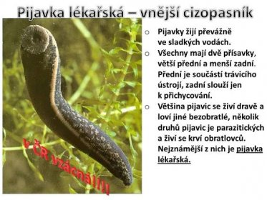
Pijavka lékařská – Hirudio medicinalis

Slide 4
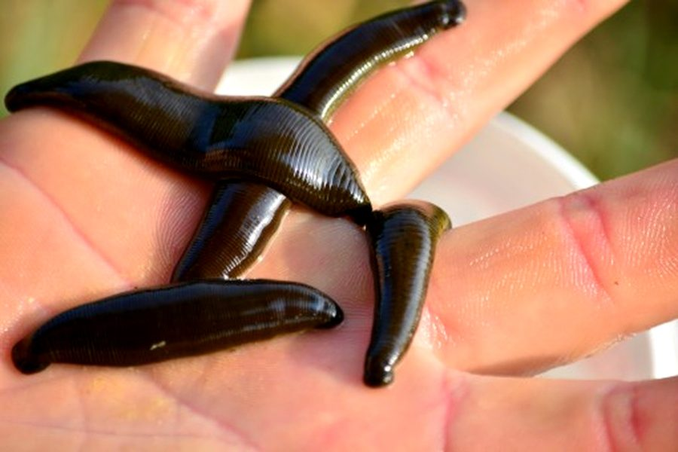
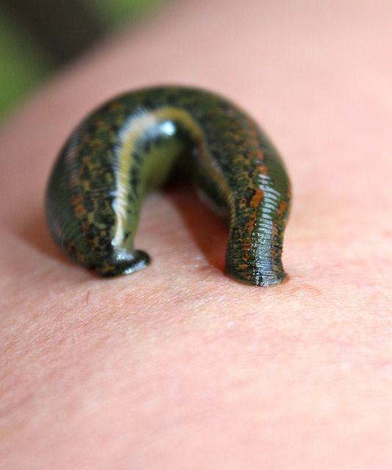
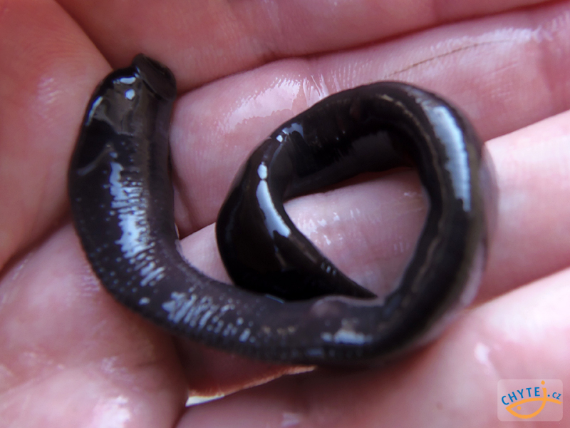
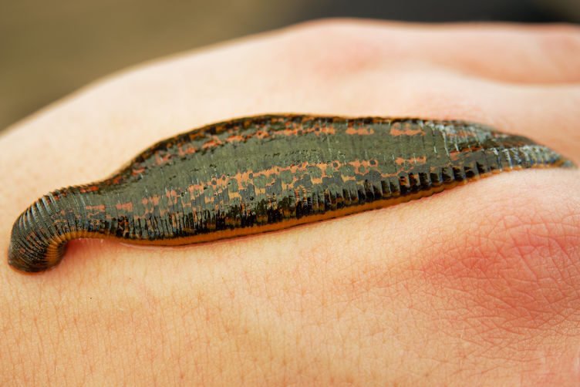

Slide 5
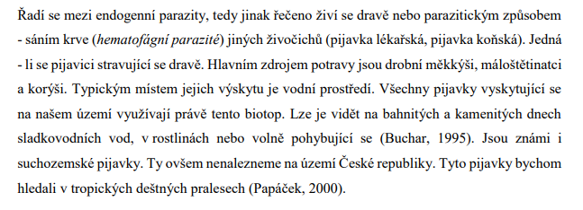
Pijavky – hematofágní paraziti

Slide 6
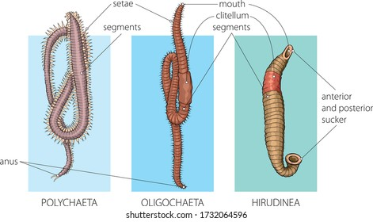
Patří do kmene Annelida

Slide 7
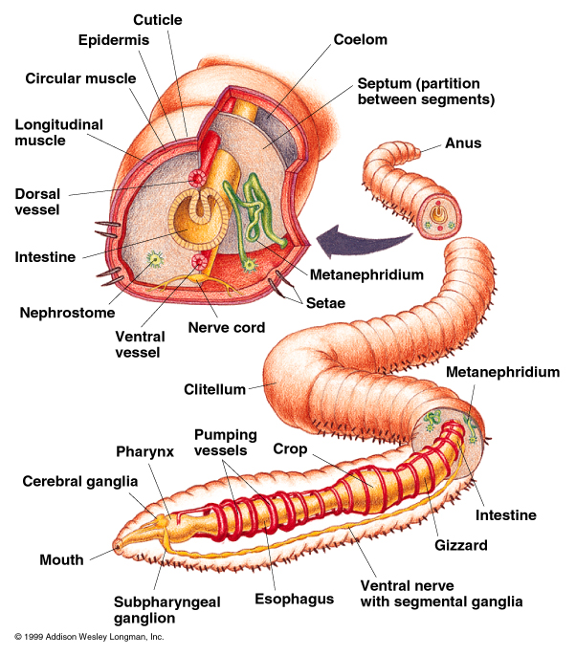
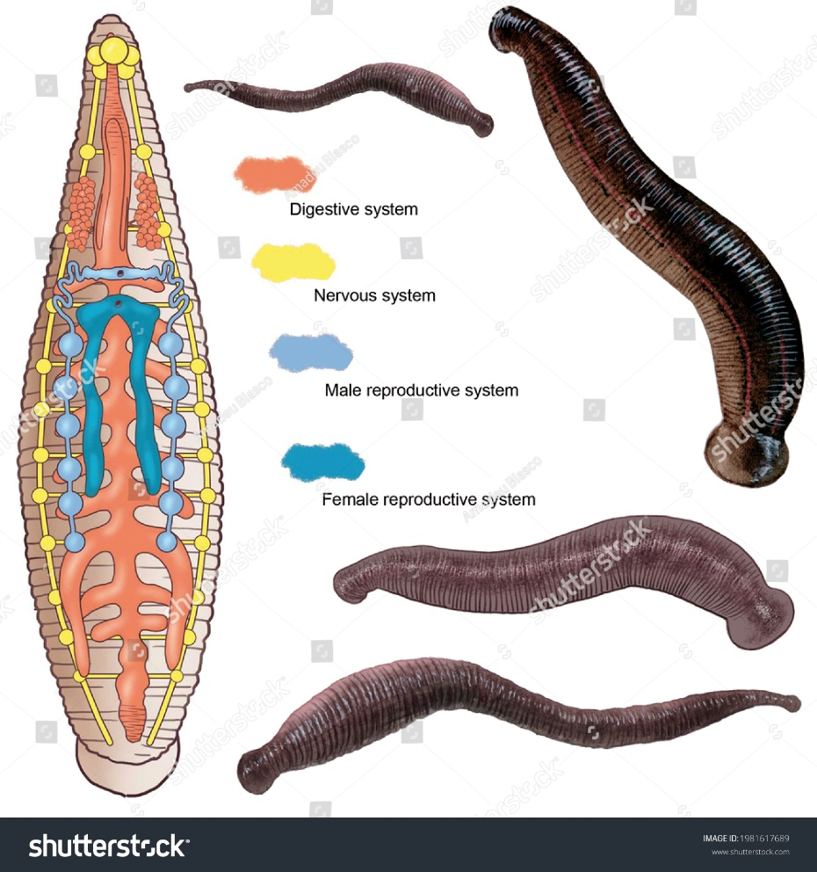
Anatomie pijavek
Annelida
Hirudinea

Slide 8
Hirudinea – pijavky - morfologie
Kmen Annelida – Hirudinea - pijavky – jméno podle vnějších článků – annulli – korespondujících více méně s vnitřní segmentací
Známo asi 300druhů – cca ¾ temporární paraziti, vyjímečně permanentní, ostatní jako predátoři
Dorsoventrálně zploštělé, méně než 1 cm, většina 3-10cm, max. 30cm
Tělo vnitřně členěno na 33 segmentů, povrchová pseudosegmentace (2 až 14 anulli),
tělo kryto flexibilní kutikulou – kolageny, skleroproteiny a polysacharidy – obměna svlékáním
Ústní přísavka a posteriorní acetabulum – přichycovací orgány
Tělní dutina coelom - parenchym – chromatofory – pigmentová tělíska
coelom redukovaný – tvoří dutinky – tekutina – vnitřek těla vyplněn mezodermálním parenchymem
Kožně-svalový vak – maximální kontraktilita těla

Slide 9
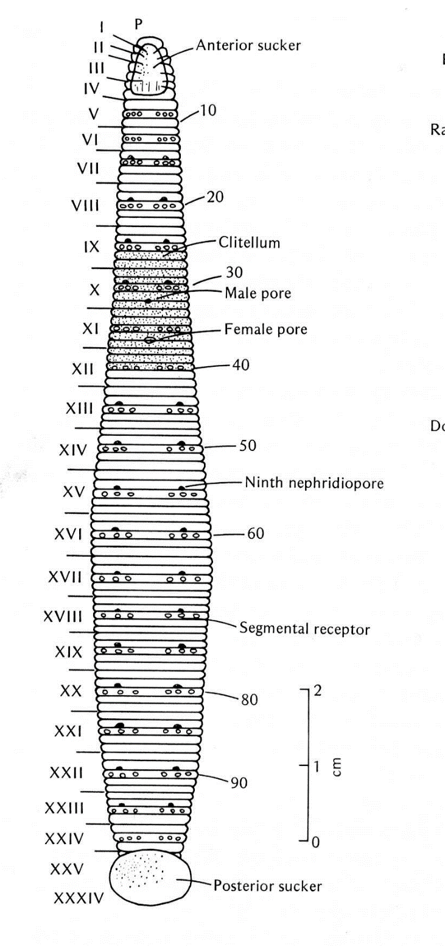
Pijavka – vnější morfologie
Přední přísavka
Opasek – clitellum
Samčí porus
Samičí porus
Nefridioporus
Receptor
Posterioní přísavka - acetabulum

Slide 10
Pijavky – morfologie II
Centrální nervový systém – nadjícnové ganglium (mozek) – žebříčková soustava – konektivy, komisury
Pijavky nemají oběhovou a respirační soustavu
Trávicí soustava – ústní otvor – UP – svalnatý hltan (sací aparát) – jícen (slinné žlázy)
Žaludek - párovité diverticulum – zásobárna přijaté potravy
Střevo – četné slepé výběžky
Vylučovací soustava – párovité metanefridie (10 až 17 články)
Hermafroditi - rozmnožování – opasek (clitellum) – produkce sekretů – kokony
K páření dochází pomocí penisu, většinou jsou oviparní
vývoj přímý, bez larválních stádií – (ostatní annelida mají larvu trochoforu)
Mladé pijavky se líhnou z vajíček – tato jsou v kokonech (1-200)
Ektoparaziti studenokrevních a teplokrevních obratlovců pozitivní rheotaxe ču chemotaxe
Krevsající druhy – antikoagulační enzym hirudin
Klasifikace a fylogeneze – stále diskuse – příbuznost k ploštěncům (Lophotrochozoa)

Slide 11
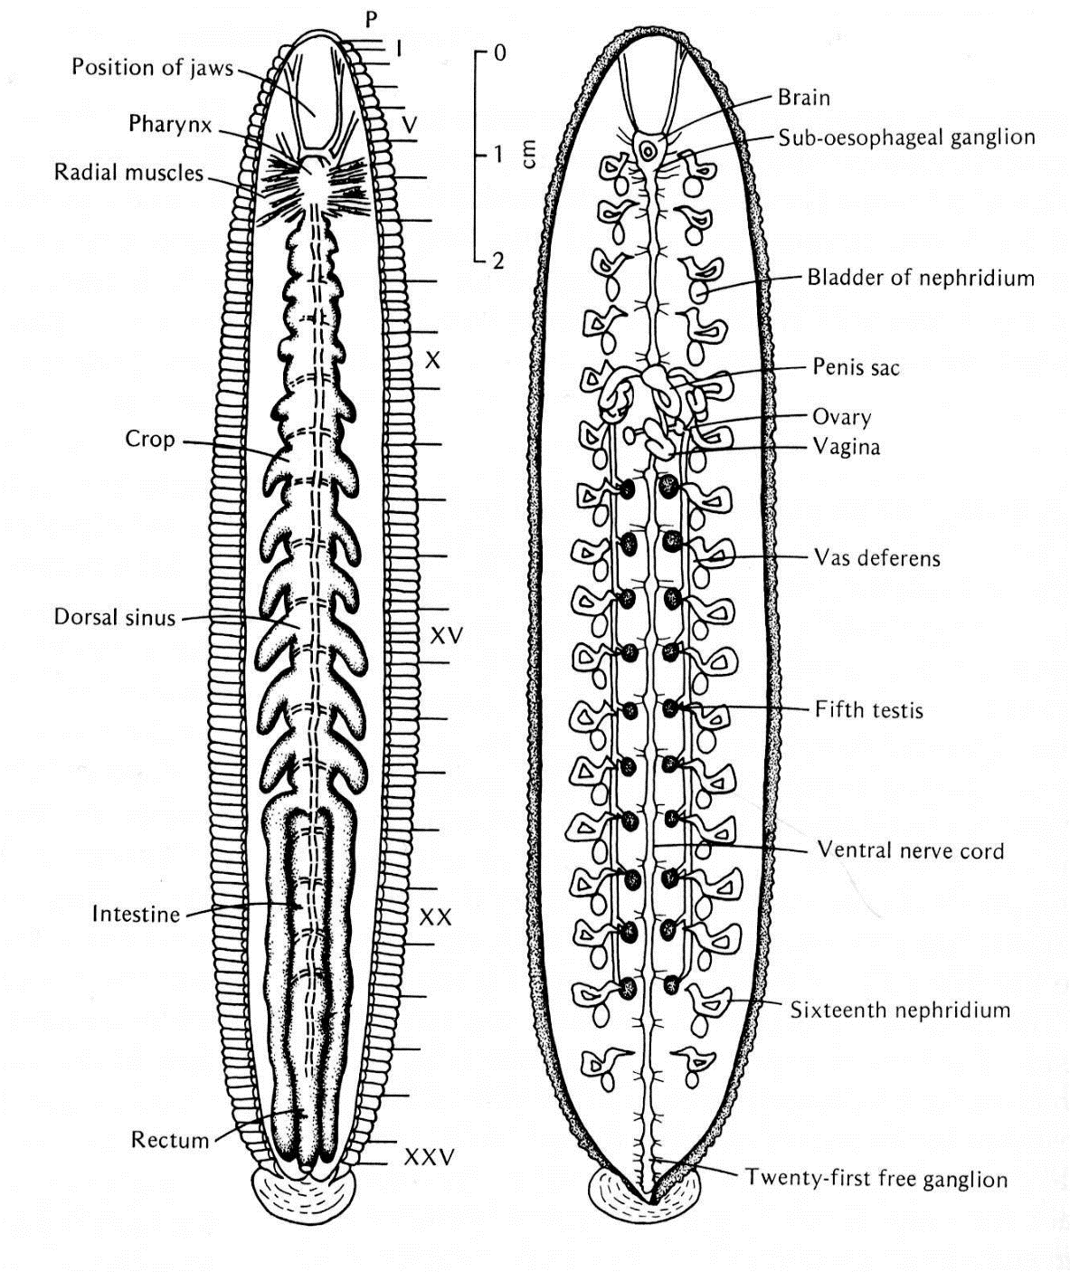
Pijavka- vnitřní morfologie
Čelisti
Hltan
Radiální svalovina
Divertikulum
Dorsální sinus
Střevo
Konečník
Mozek
Podjícnové ganglium
Měchýřek nefridie
Váček penisu
Vaječník
Vagina
Vas deferens
Testes
Ventrální nervová páska
25. volné nervové ganglium

Slide 12
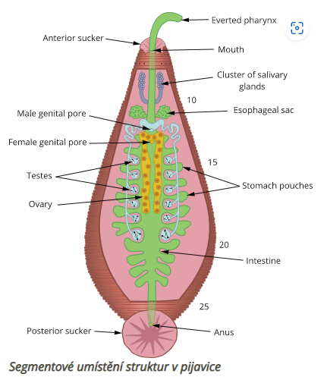
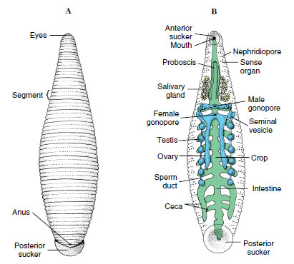
Morfologie pijavek

Slide 13
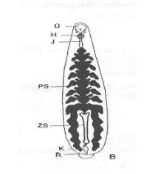
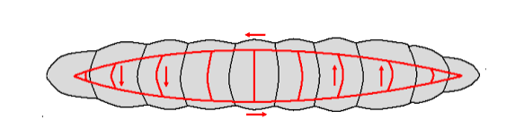
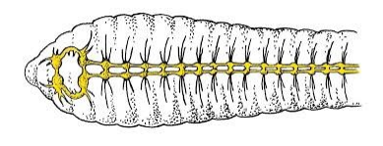
Orgánové soustavy pijavek
Cévní soustava
Trávicí soustava
Nervová soustava (ganglia)

Slide 14
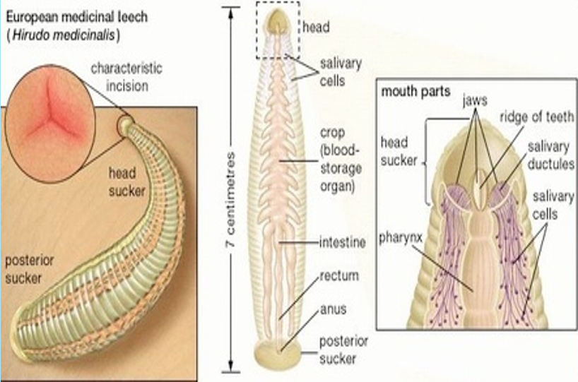
Morfologie pijavek

Slide 15
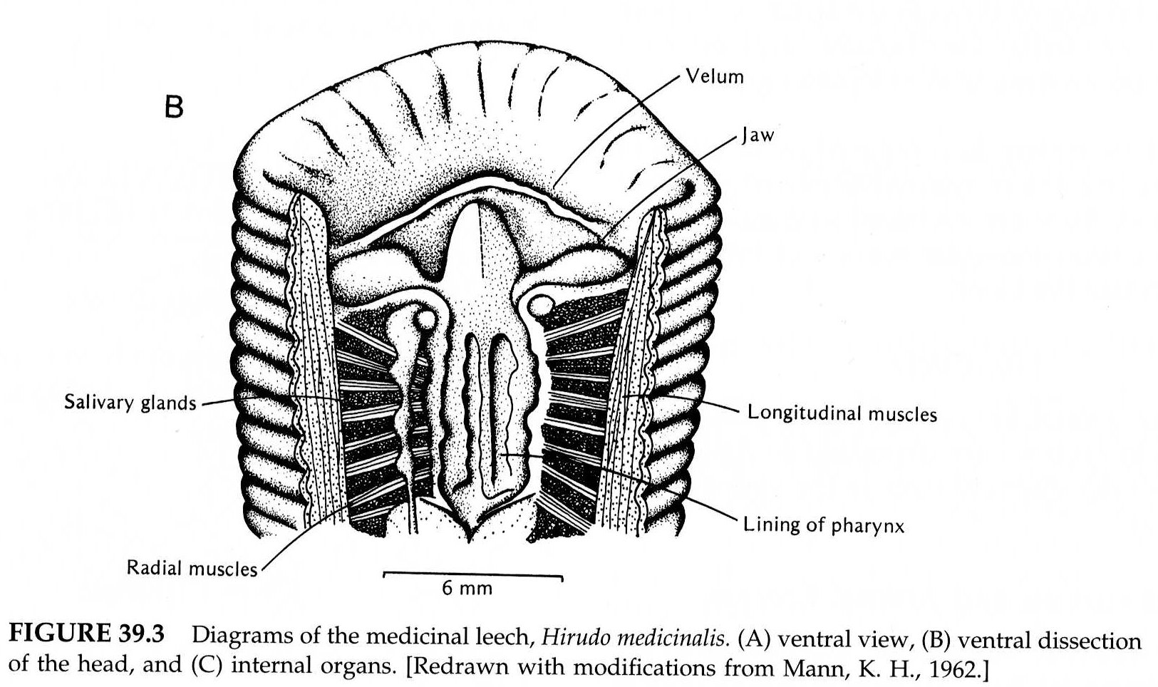
Pijavka lékařská – detail předního konce těla

Slide 16
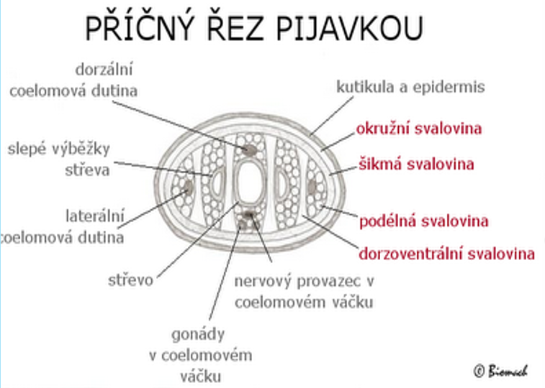

Slide 17
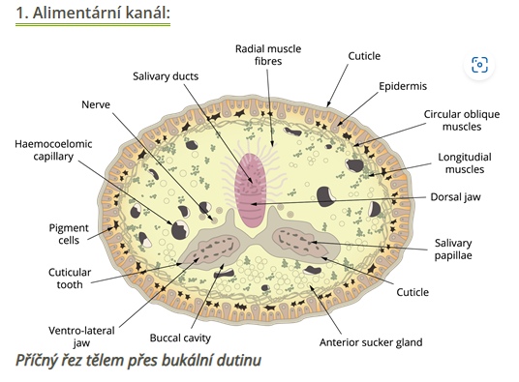
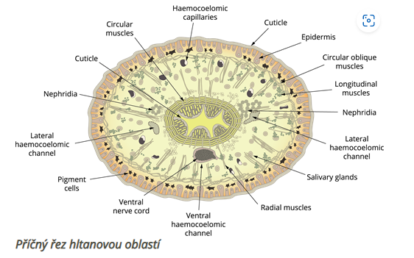
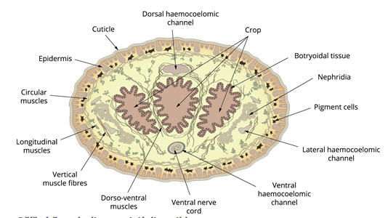
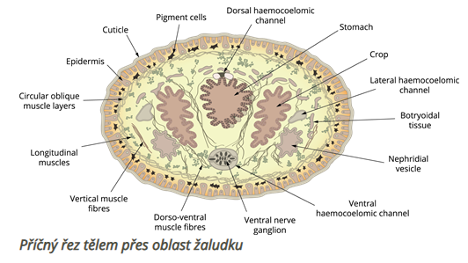

Slide 18
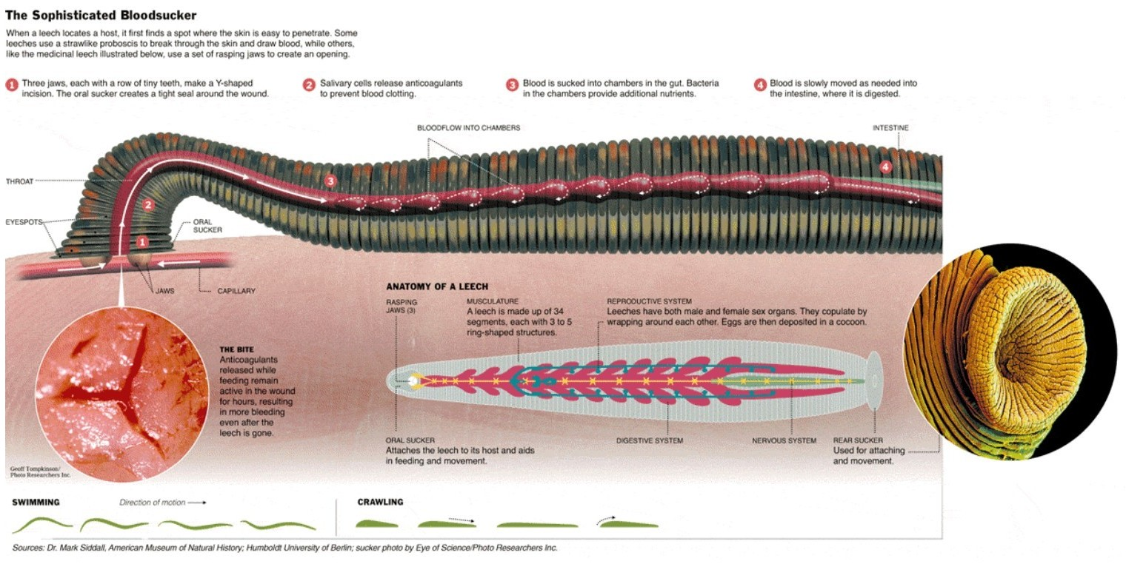
Schéma procesu sání krve

Slide 19
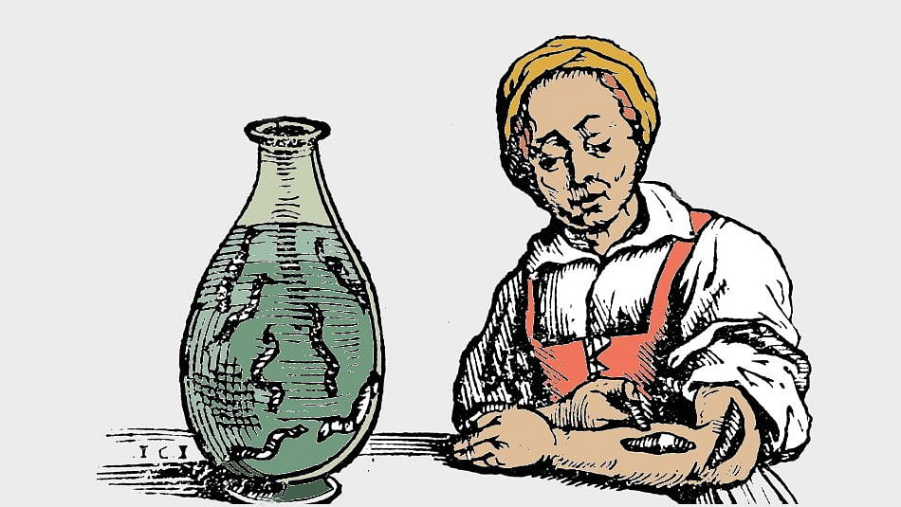
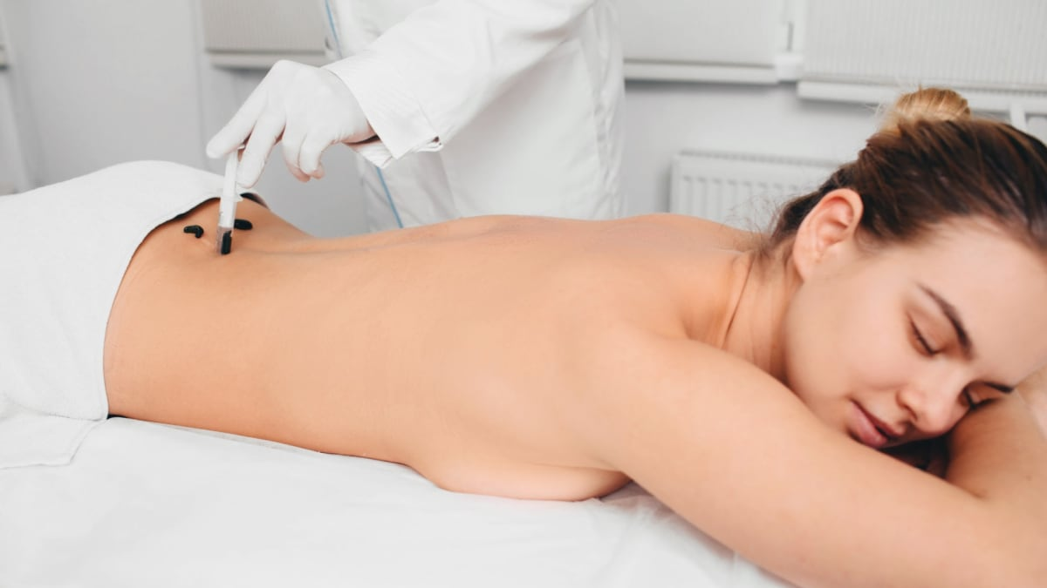
Léčba pijavicemi: Pouštění žilou nenápadně přežívá i v lékařství 21. století

Slide 20
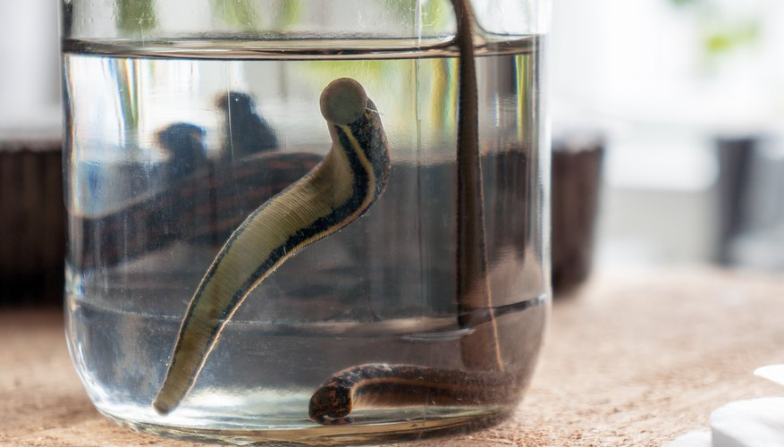
Pijavky: chov v zajetí - specializované farmy

Slide 21
Budoucnost pijavic a pouštění žilou
V posledních letech se objevil trend známý jako hirudoterapie, který byl americkým federálním Úřadem pro kontrolu potravin a léčiv začátkem 21. století dokonce uznán jako regulérní lékařská metoda. Na internetu je možné nakoupit pijavky, jež lze následně přikládat na postižená místa, především křečové žíly či bércové vředy – prostě tam, kde se končetiny špatně prokrvují. Lékaři, kteří se na tuto metodu specializují, věří, že pijavka vytáhne z krve to špatné, což má podezřele blízko k výše zmíněným antickým konceptům. Na druhou stranu je pravda, že první minuty po zakousnutí pijavka skutečně vylučuje do těla protizánětlivé a detoxikační látky (v čele s hirudinem), což úlevu poskytne. Spíše se však pracuje na umělém vytváření hirudinu a podobných léčivých látek, aby věda nebyla závislá na nepříliš praktických pijavkách – vedle etických a estetických problémů totiž kroužkovci ani nemají kdovíjak rozsáhlé zásoby onoho kouzelného hirudinu…

Slide 22
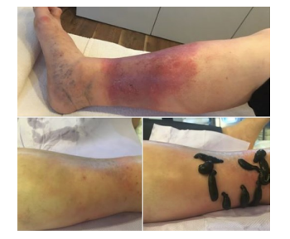
Léčba pijavkou lékařskou - hirudoterapie

Slide 23
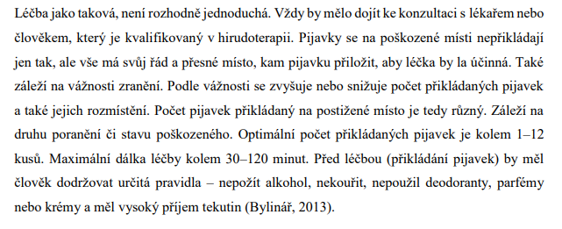
Hirudoterapie

Slide 24
Co je to hirudin ?
Hirudin je přírodní peptid, který se vyskytuje ve slinných žlázách pijavic (Hirudinea) a má antikoagulační účinky, to jest zabraňuje srážení krve. To má zásadní význam pro výživu těchto parazitů, neboť po přisátí vypustí pijavice hirudin do těla a může se živit sáním krve svého hostitele. Hirudin je považován za nejsilnější přírodní protisrážlivou látku. Až do objevení heparinu to byla prakticky jediná látka schopná preventivně působit proti trombóze a jí způsobené embolii.
Peptidová vazba hirudinu je tvořena více než 65 aminokyselinami. Jedná se tedy o polypeptid. Běžný hirudin obsahuje směs různých proteinových isoform neboli variant proteinu. Pro laboratorní přípravu homogenního hirudinu však lze použít rekombinantní technologie DNA.

Slide 25
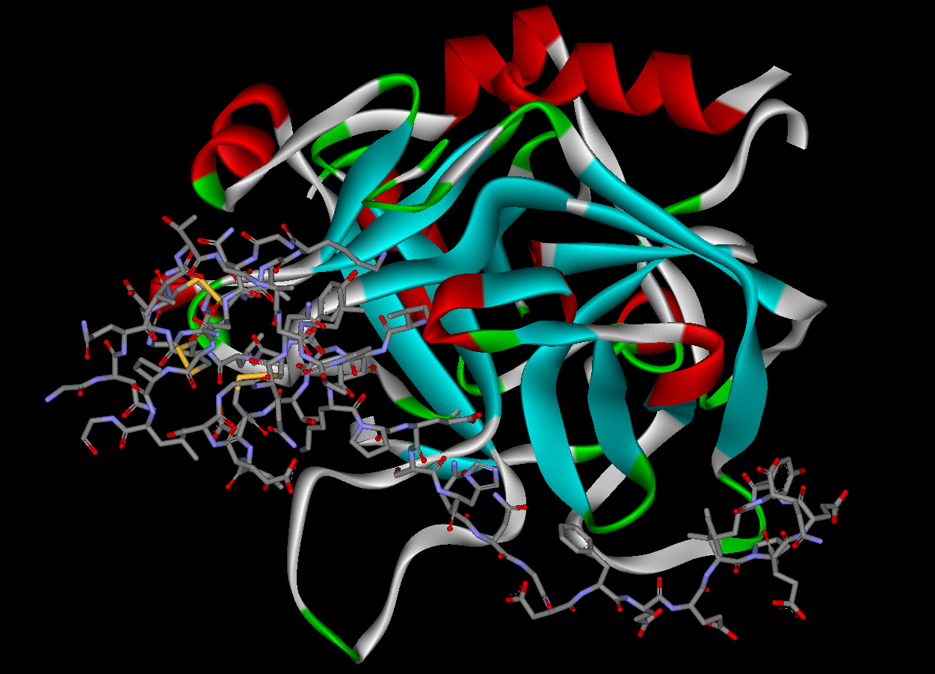
Prostorové zobrazení molekuly hirudinu

Slide 26
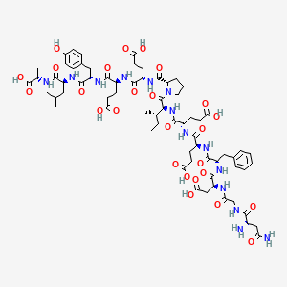
Chemická struktura hirudinu

Slide 27
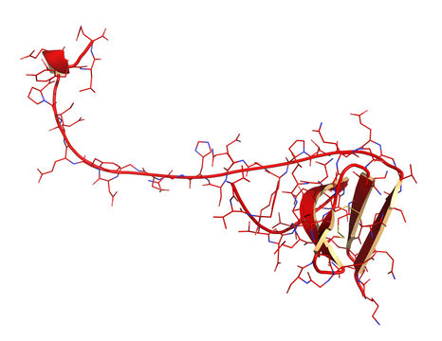
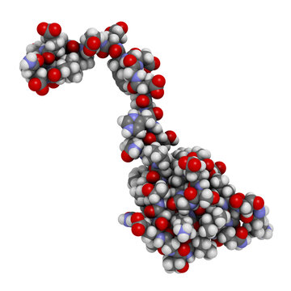
Molekula proteinu hirudinu

Slide 28
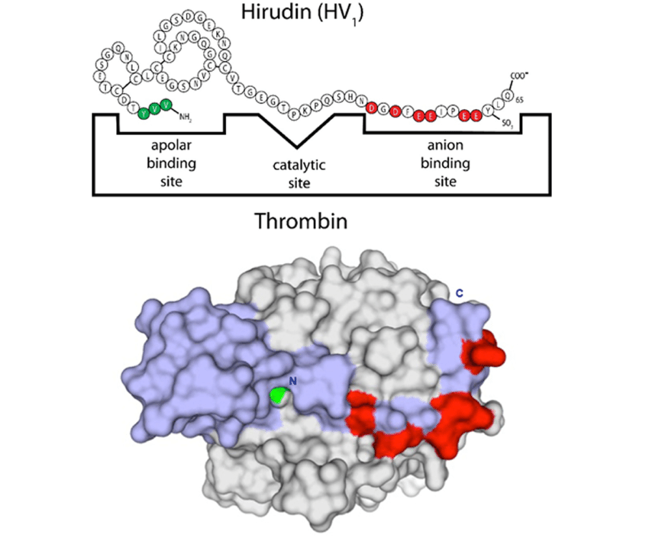
Schéma interakce hirudinu s trombinem

Slide 29
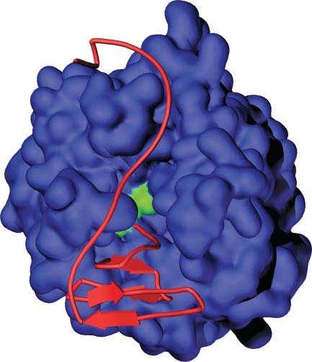
Antitrombitický hirudin (červeně) v intrerakci s trombinem (modře)

Slide 30
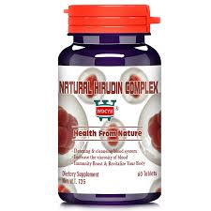
Přírodní hirudin

Slide 31
Pijavky - systematika
Kmen: Annelida
Třída: Polychaeta – většinou volně žijící
Třída: Myzostomida – paraziti Crinoidea
Třída: Clitellata
  Podtřída: Oligochaeta – většinou voně žijící
  Podřída: Hirudinea – zahrnují parazitické zástupce
    Řád: Acanthobdellida
    Řád: Rhynchobdellida
    Řád: Gnathobdellida – Hirudo medicinalis (17cm)
    Řád: Pharyngobdellida

Slide 32
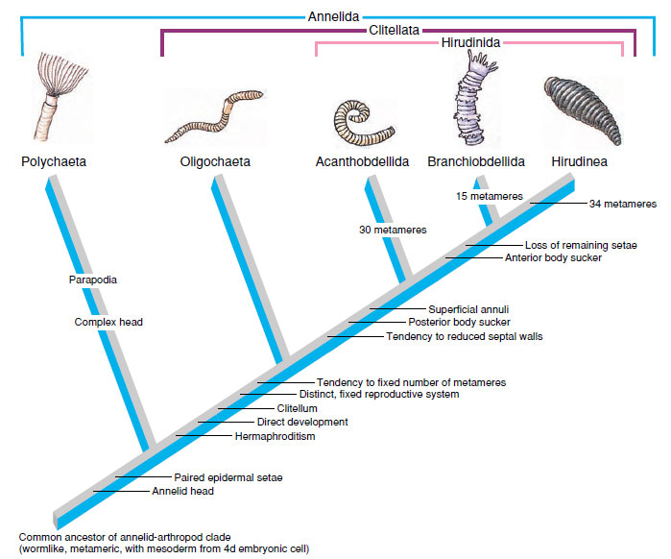
Postavení pijavek v systému Annelida

Slide 33
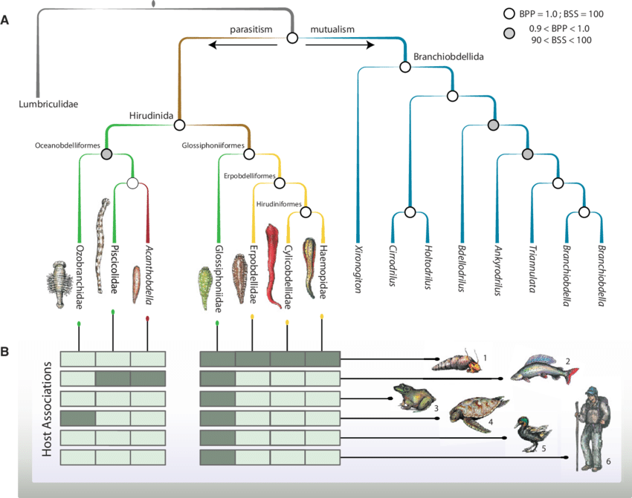
Fylogenetické vztahy hlavních skupin pijavek

Slide 34
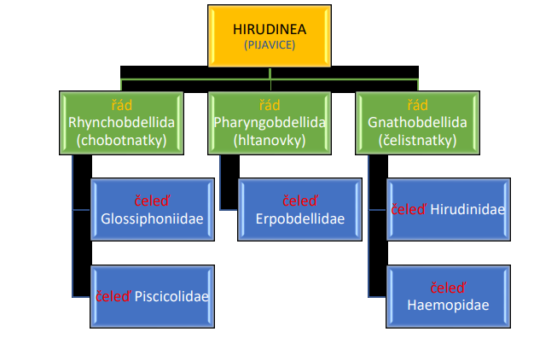
Systematika českých druhů pijavic

Slide 35
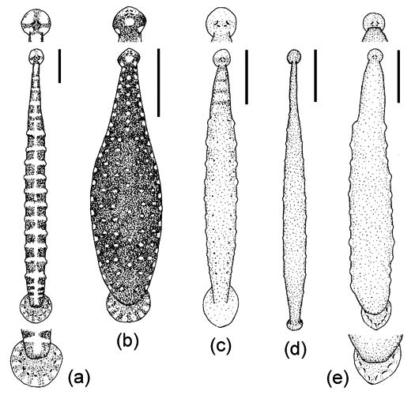
Pijavky na rybách – vektoři dalších parazitóz

Slide 36
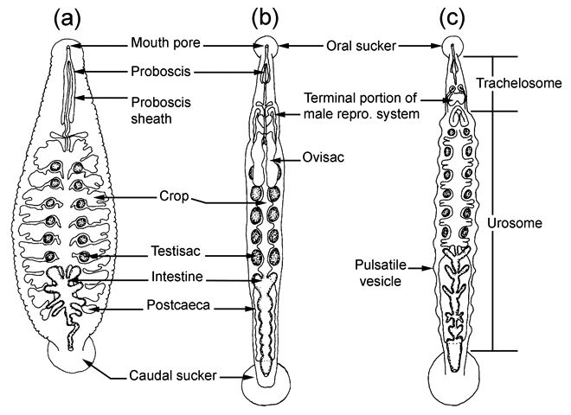
Schéma vnitřní anatomie pijavek

Slide 37
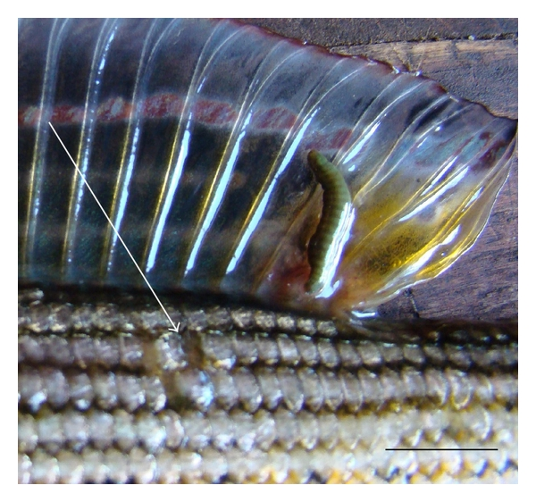
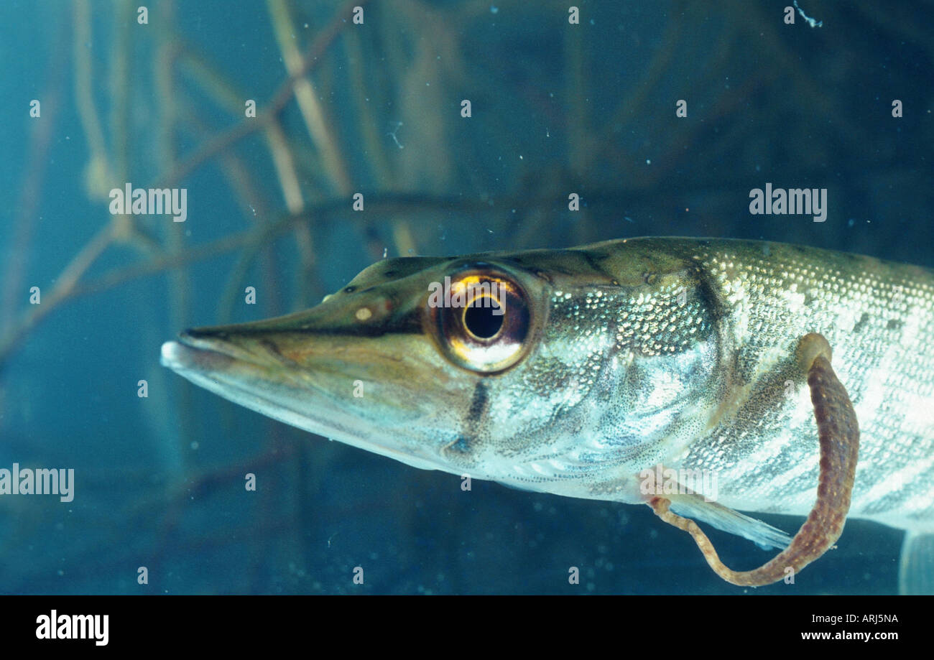
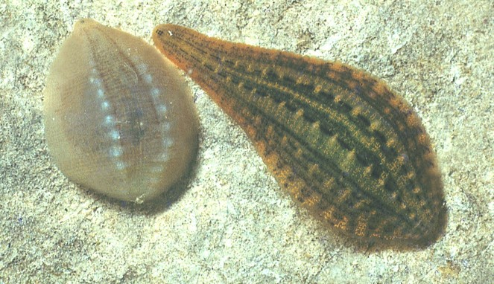
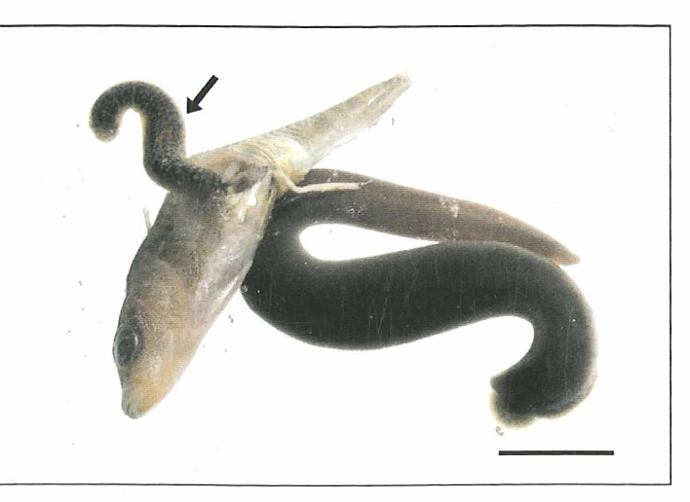

Slide 38
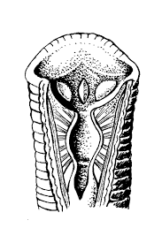
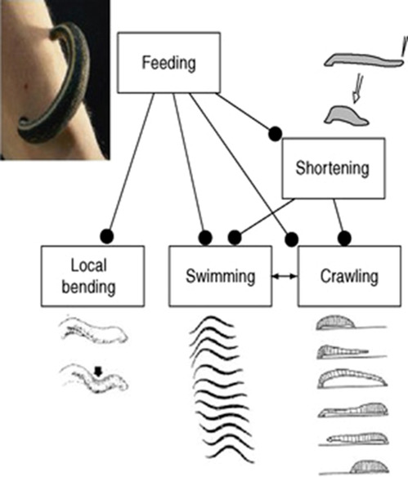
Pohyb a chování pijavek

Slide 39
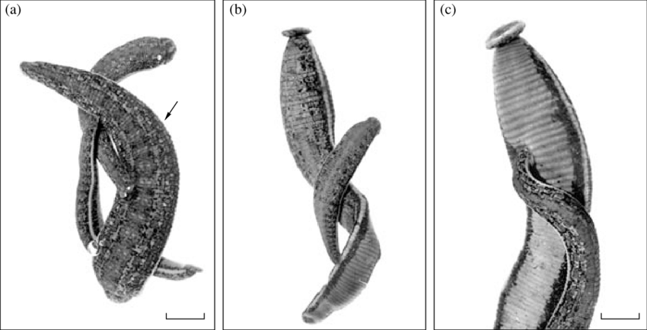
Kanibalismus u pijavek Hirudo medicinalis

Slide 40
Děkuji za pozornost

Slide 44

Pentastomida

Slide 45
Jazyčnatky – Pentastomida - Linguatulida
Jazyčnatky (Pentastomida) je parazitická skupina z monofyla Pancrustacea tradičně řazená do korýšů (Crustacea). Obvykle dorůstají velikosti několika centimetrů a je jich známo kolem 60 druhů. Žijí v dutinách čelních a čelistních kostí psovitých šelem, v plicích velkých plazů a ve vzdušných vacích ptáků. Jsou to gonochoristé s nepřímým vývojem.
Dříve byly považovány za primitivní „členovce“, podobně jako např. želvušky, ale ukázalo se, že řadu anatomických znaků sdílejí s kapřivci (Branchiura). Tuto teorii potvrdily i fylogenetické studie a jazyčnatky jsou tak zcela jistě sesterskou skupinou kapřivců, s nimiž vlastně i sdílejí parazitický způsob života.
U člověka velice vzácně

Slide 46


Slide 47


Pentastomida

Slide 48
Pentastomida - jazyčnatky
Endoparaziti respiračního traktu obratlovců
Cca 100 druhů – paraziti hadů, krokodýlů
Pentastome – pět úst – 4 prohlubně + jeden ústní skutečný otvor
Pentastomida = Linguatulida
Evolučně mimořádné zajímavá skupina parazitů
Nemají oběhovou, exkreční soustavu a respirační soustavu
Podobnost s kroužkovci a členovci
Tělní pokryv - chitinová kutikula - členovci
Žíhaná svalovina jako u členovců
Vývoj (sekvence larev) podobný jako u korýšů

Slide 49

Základní morfologie

Slide 50

Morfologie Pentastomida

Slide 51


Slide 52



Slide 53



Pentastomida

Slide 54


Pentastomida - kutikula a svalovina

Slide 55

Životní cyklus Pentastomida

Slide 56


Branchiura – parasitic crustacea
Kapřivci

Slide 57

Branchiura versus Pentastomida

Slide 58
Pentastomida - systematika
Kmen: Pentastomida
  Řád: Cephalobaenida
    Čeleď: Cephalobaenidae
      Rod: Raillietiella – Raillietiella frenatus
  Řád: Porocephalida
    Čeleď Porocephalodae
      Rod: Porocephalus – Porocephalus crotali
    Čeleď: Linguatulidae
      Rod: Linguatula – Linguatula serrata

Slide 59

Railleitiella frenatus
Dospělci v plicích gekonů
Vajíčko s čtyř nohou larvou odchází z výkaly
Vniká do tukového tělesa MzH a stává se infekční jako L3
DH pozře napadeného švába – L3 penetruje stěnu střeva a proniká do plic kde dospívá

Slide 60



Slide 61


Raillietiella spp.

Slide 62



Slide 63

Porocephalus crotali
Dospělí paraziti žijí v plicích hadů – chřestýšů
Vajíčka odchází ven z výkaly
Pokud Mzh (myš) pozře vajíčko s larvou (opět 4 končetiny) larva se ve střevě vylíhne, penetruje jeho stěnu a opouzdří se ve tkáni Mzh
V této kapsuli se opakovaně svléká až do stádia L7
Pokud DH pozře Mzh L7 opouští střevo a migruje do plic hada, kde po třech dalších svlékáních dospívá

Slide 64

Porocephalus crotali

Slide 65

Linguatula serrata
Dospělci žijí v nosní dutině psů (vzácněji člověka)
Vajíčka odcházejí s hlenem/výkaly
Mzh pozře vajíčko a uvolní se čtyřnohá larva a migruje cévním systémem do různých orgánů
Člověk opět může být náhodným Mzh
Larvální stádia L2 až L11 se vyvíjení v kapsuli v hostiteli a rostou po každém svlékání
Pokud DH pozře syrové (nedovařené) maso Mzh nakazí se a adult parazita dospěje v nosní dutině

Slide 66

Linguatula serreta – člověk náhodný hostitel

Slide 67

Linguatula serrata

Slide 68




Slide 69

Přenos parazitů na člověka - zoonózy

Slide 70
Děkuji za pozornost

Slide 72


